Slide 1








Cím: 3525 Miskolc, Palóczy László utca 3.
Telefon: +36 46 500 930
E-mail: kando@kkszki.hu
Weblap: https://www.kkszki.hu
OM azonosító: 203060/015
Felnőttképzési nyilvántartás száma: E-001290/2015
Miskolci SZC Kandó Kálmán Informatikai Technikum
Iskolai projekt

Slide 2
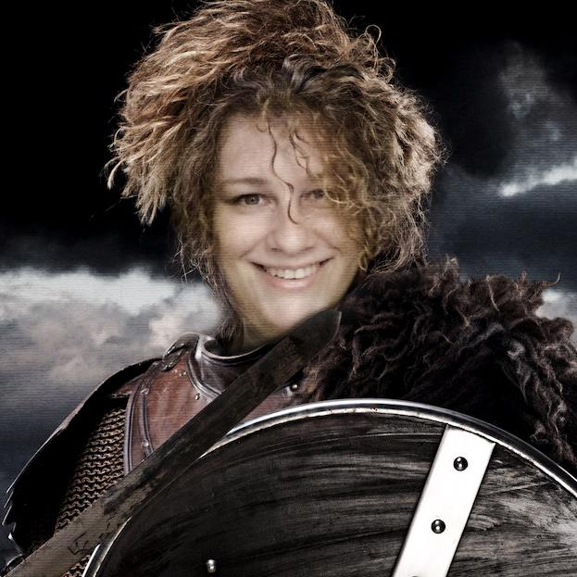
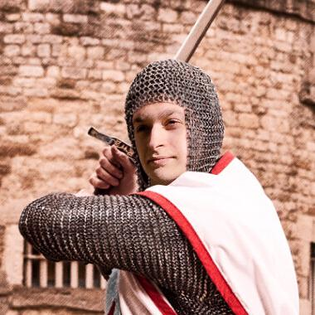

Szigili Edit
Lekner Norbert
Mészáros Balázs
Miért játék?
A rohanó világban elég sok stressz gyűlik össze. A játékok ezt tudják enyhíteni.
Mobil app és böngészős elérhetőség egyaránt lehetséges
Könnyű kezelhetőség és egyszerű játékmenet
Nem igényel sok idő ráfordítást
Bárhonnan, bármikor elérhető

Slide 3


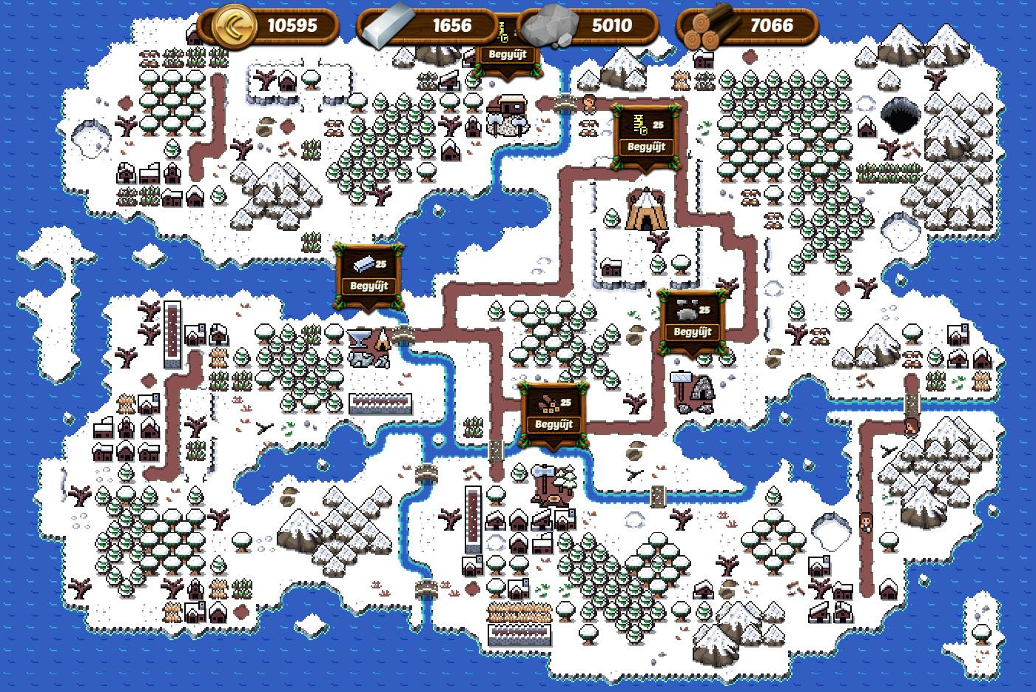
Játék ismertető
Sziget választás
Csata
Expedíció
Építkezés
Fejlesztés
Begyűjtés

Slide 4

Program fő részei
Belépés / Regisztráció / Jelszó emlékeztető
Saját profil
Menedzsment
Építés
Csata
Expedíció
Útmutató
Piac
Értesítések
Zene / hangok
Kilépés

Slide 5
Program felépítése
Adatbázis
Mysql + apache
Entity framework
Backend
ASP.NET Core
Swagger
WebAPI / service / authentication
Frontend
React Js
Bootstrap + Npm packages

Slide 6

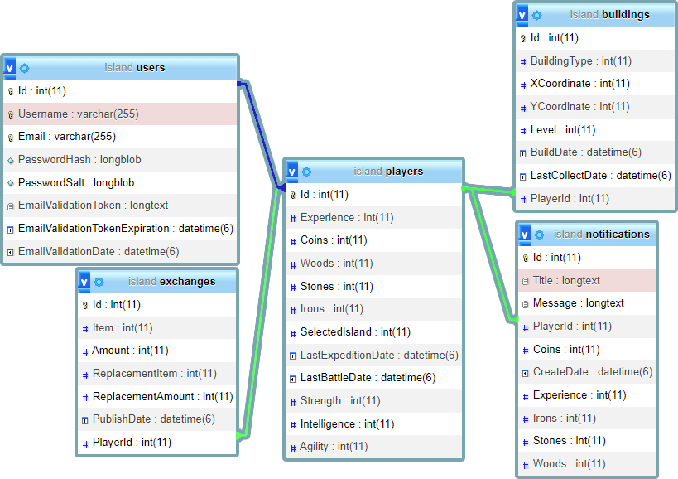
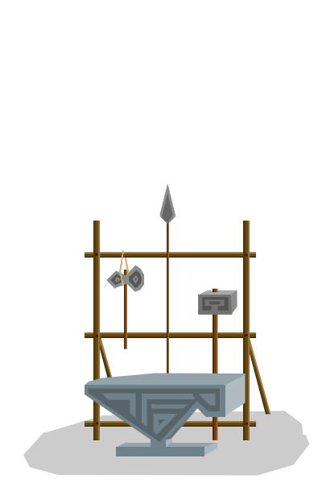
Adatbázis
Mysql
Model first
Entity framework
5 tábla

Slide 7
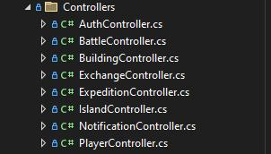
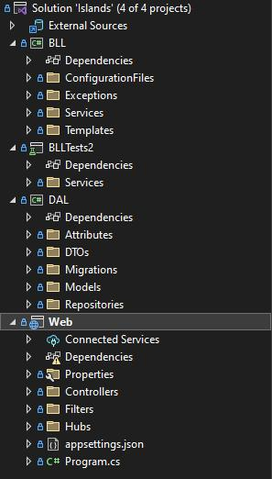

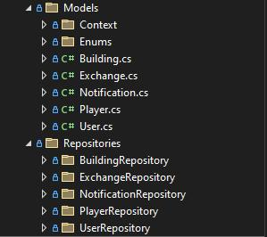

Backend
ASP .NET 6.0 Web API
3 rétegű architektúra
Dependency Injection Design Pattern
Async
Mailkit
Websocket (SignalR)
JSON Web Tokens (JWT)
Titkosított jelszavak
Entity Framework
Json fájlok a statikus adatokhoz

Slide 8
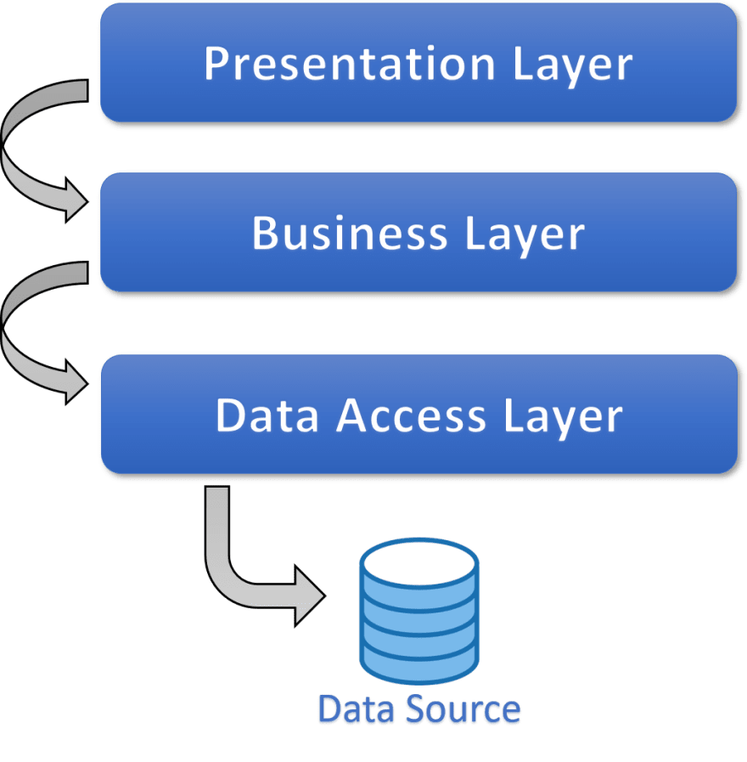
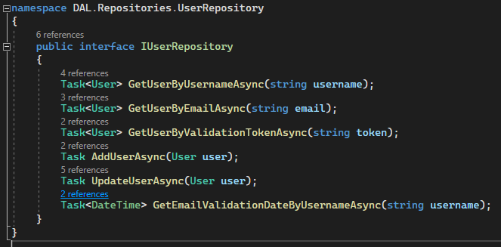
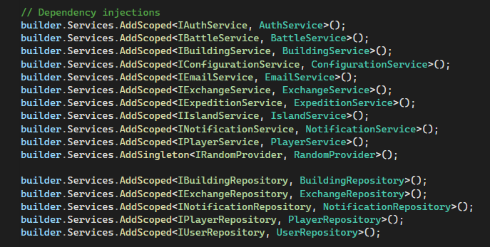
Norbert Backend
3 rétegű architektúra
Data Access Layer, Business Logic Layer, Presentation Layer
Előnyök a hagyományos tervezési mintákkal szemben: átlátható, karbantartható, könnyebb tesztelni
Dependency Injection Design Pattern
Interface, mint függőség - könnyen cserélhető az implementáció anélkül, hogy az osztály viselkedése a külvilág számára megváltozna

Slide 9
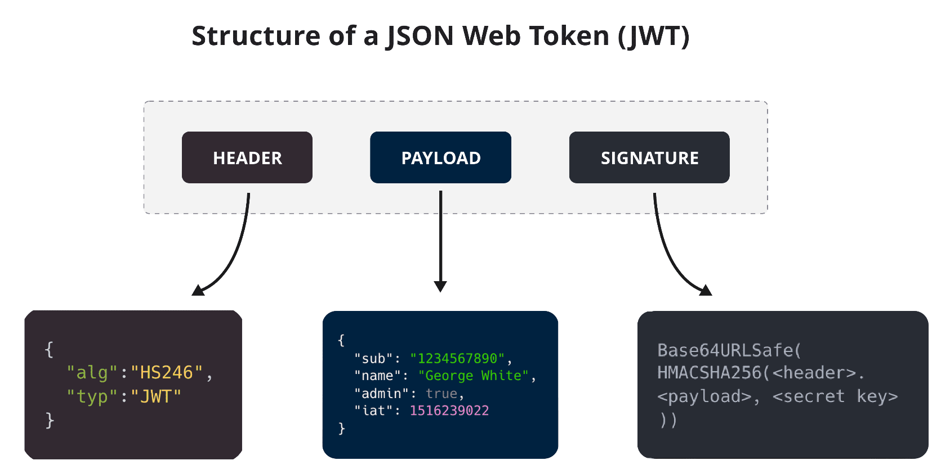
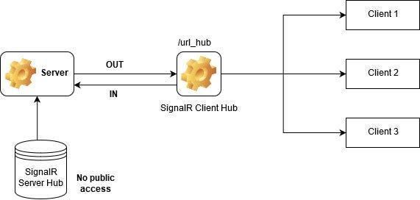
Norbert Backend
JSON Web Tokens (JWT):
Bejelentkezés után a felhasználó egy aláírt tokent kap, amit az authorization során a szerver hitelesít
Websocket (SignalR):
kétirányú kommunikációt tesz lehetővé a szerver és a böngésző között
a HTTP-vel ellentétben fenntartja a kapcsolatot

Slide 10
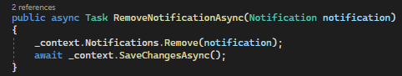
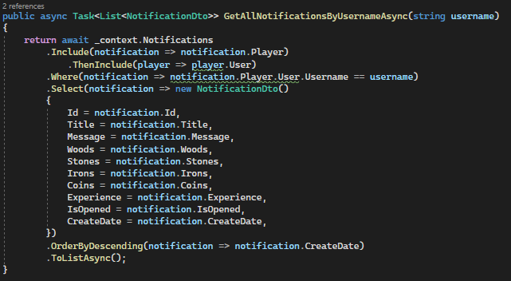
Edit Backend
Értesítések

Slide 11
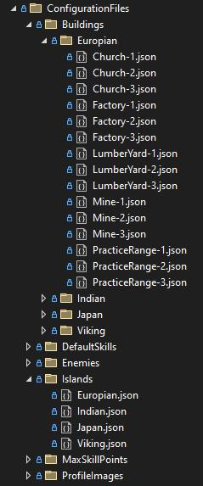
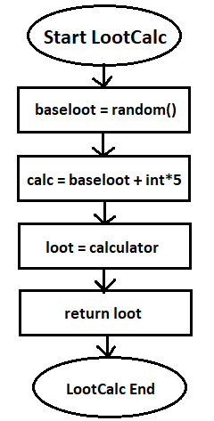
Balázs Backend
Csata és expedíció alapja
Expedíció service és controller
Configok beállítása
Balance

Slide 12
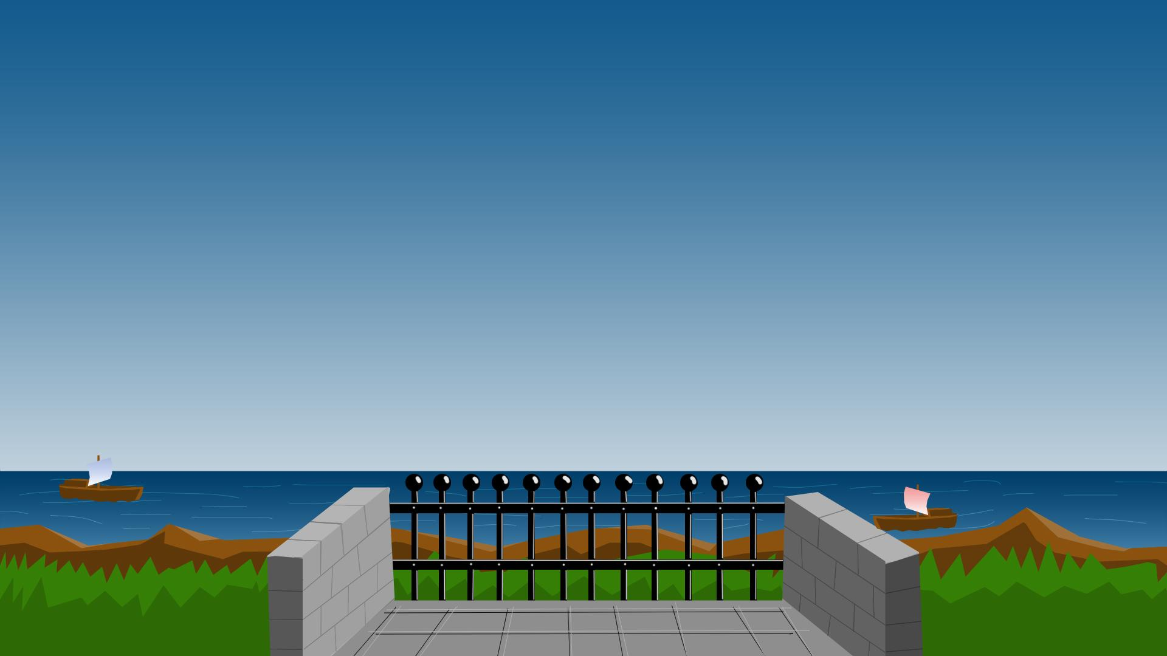
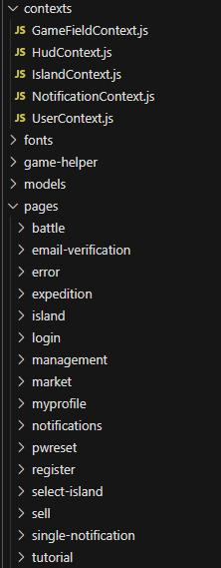
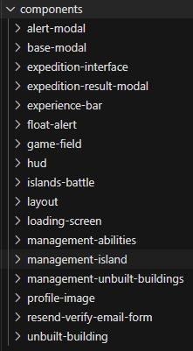
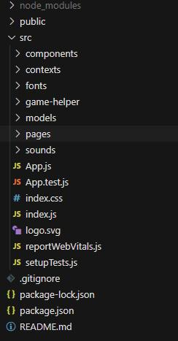

Frontend
React JS
Bootstrap
Rxjs Axios
Moment
React-cookie
React-simple-animate
React-hook-form
Use-sound

Slide 13
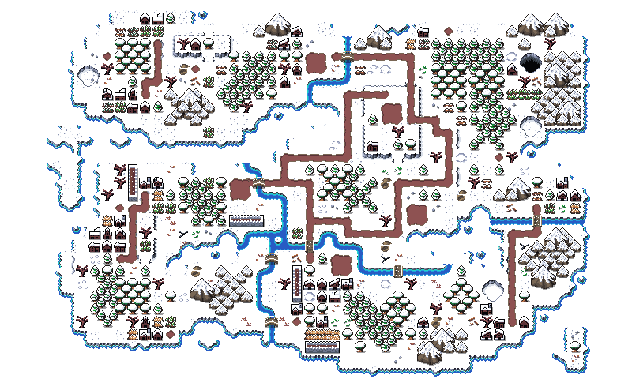
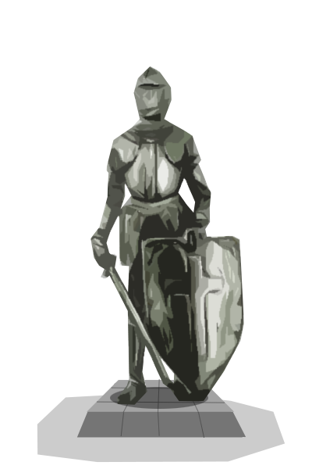












Norbert Frontend
Sziget és sziget választás
Épületek
Csata
Menedzselés
Login
Email megerősítés
Gamefield
Értesítések
Animációk
RXJS

Slide 14

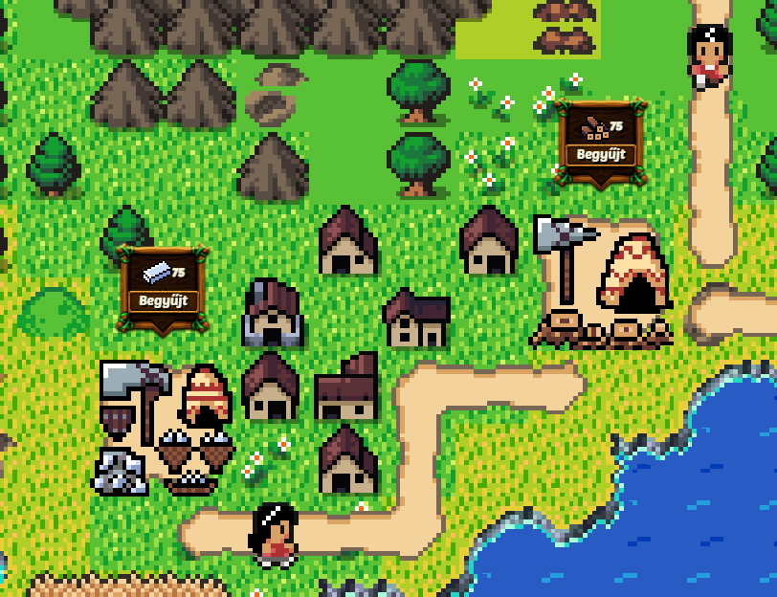
Norbert Frontend
Értesítések:
websocket csatlakozás
az új értesítések azonnal megjelennek, ikon is jelzi a hudban
részletes nézet
Gamefield:
Nagyítás, mozgatás, érintés eventek
animációk renderelése
objektumok megjelenítése rácsszerkezetben

Slide 15
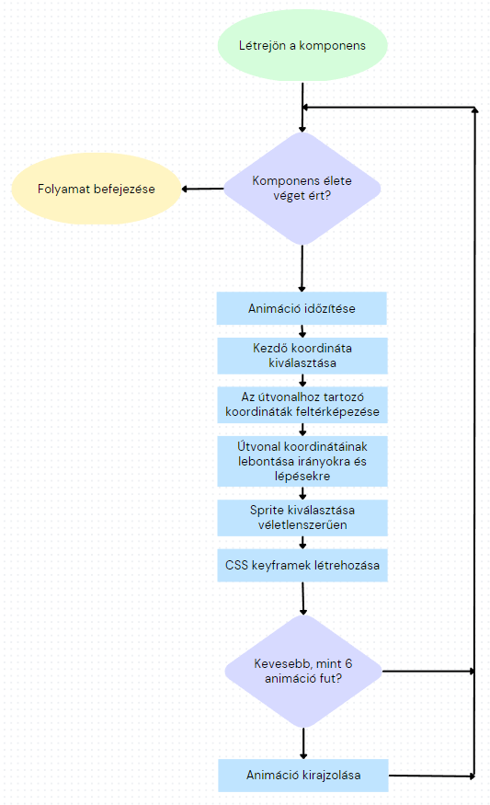
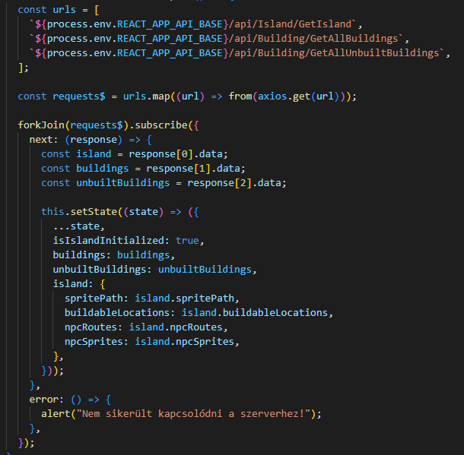
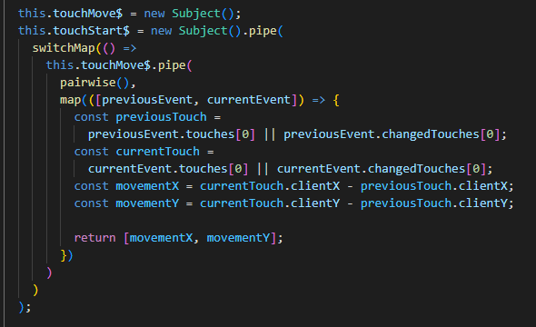
Norbert Frontend
RXJS (javascript reaktív programozási könyvtár):
épület termelés, eventek, reagálás http kérésekre
Animációk

Slide 16
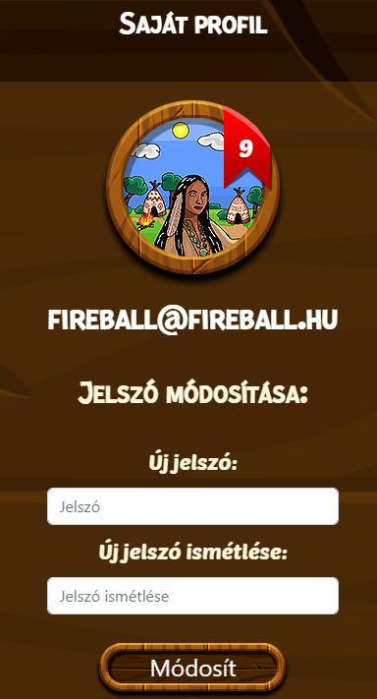
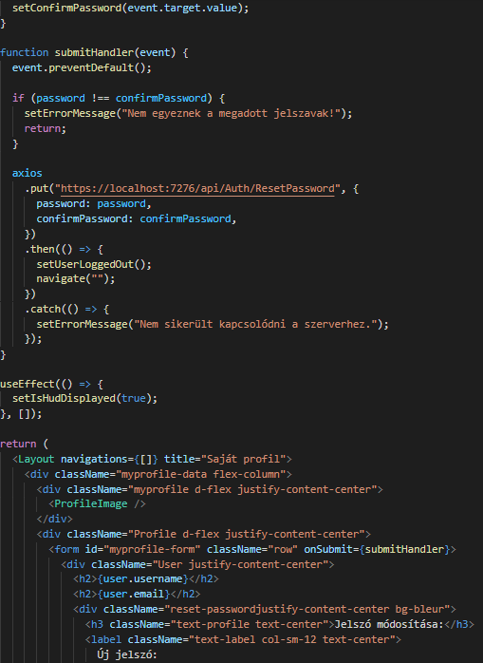

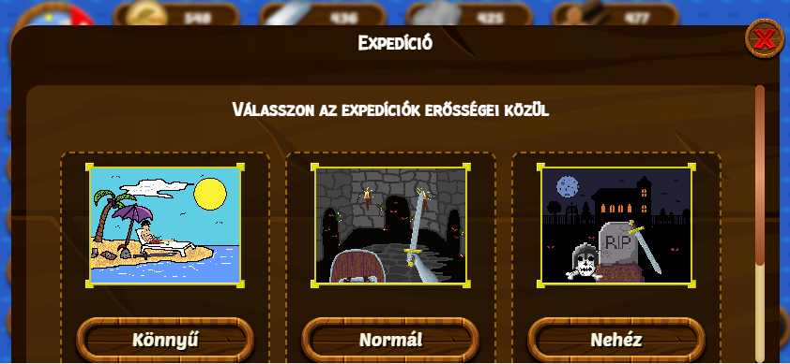
Edit Frontend
Saját profil
Útmutató
Expedíció

Slide 17

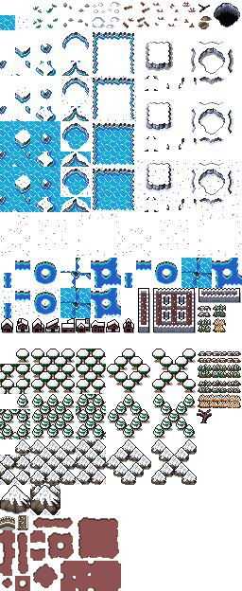
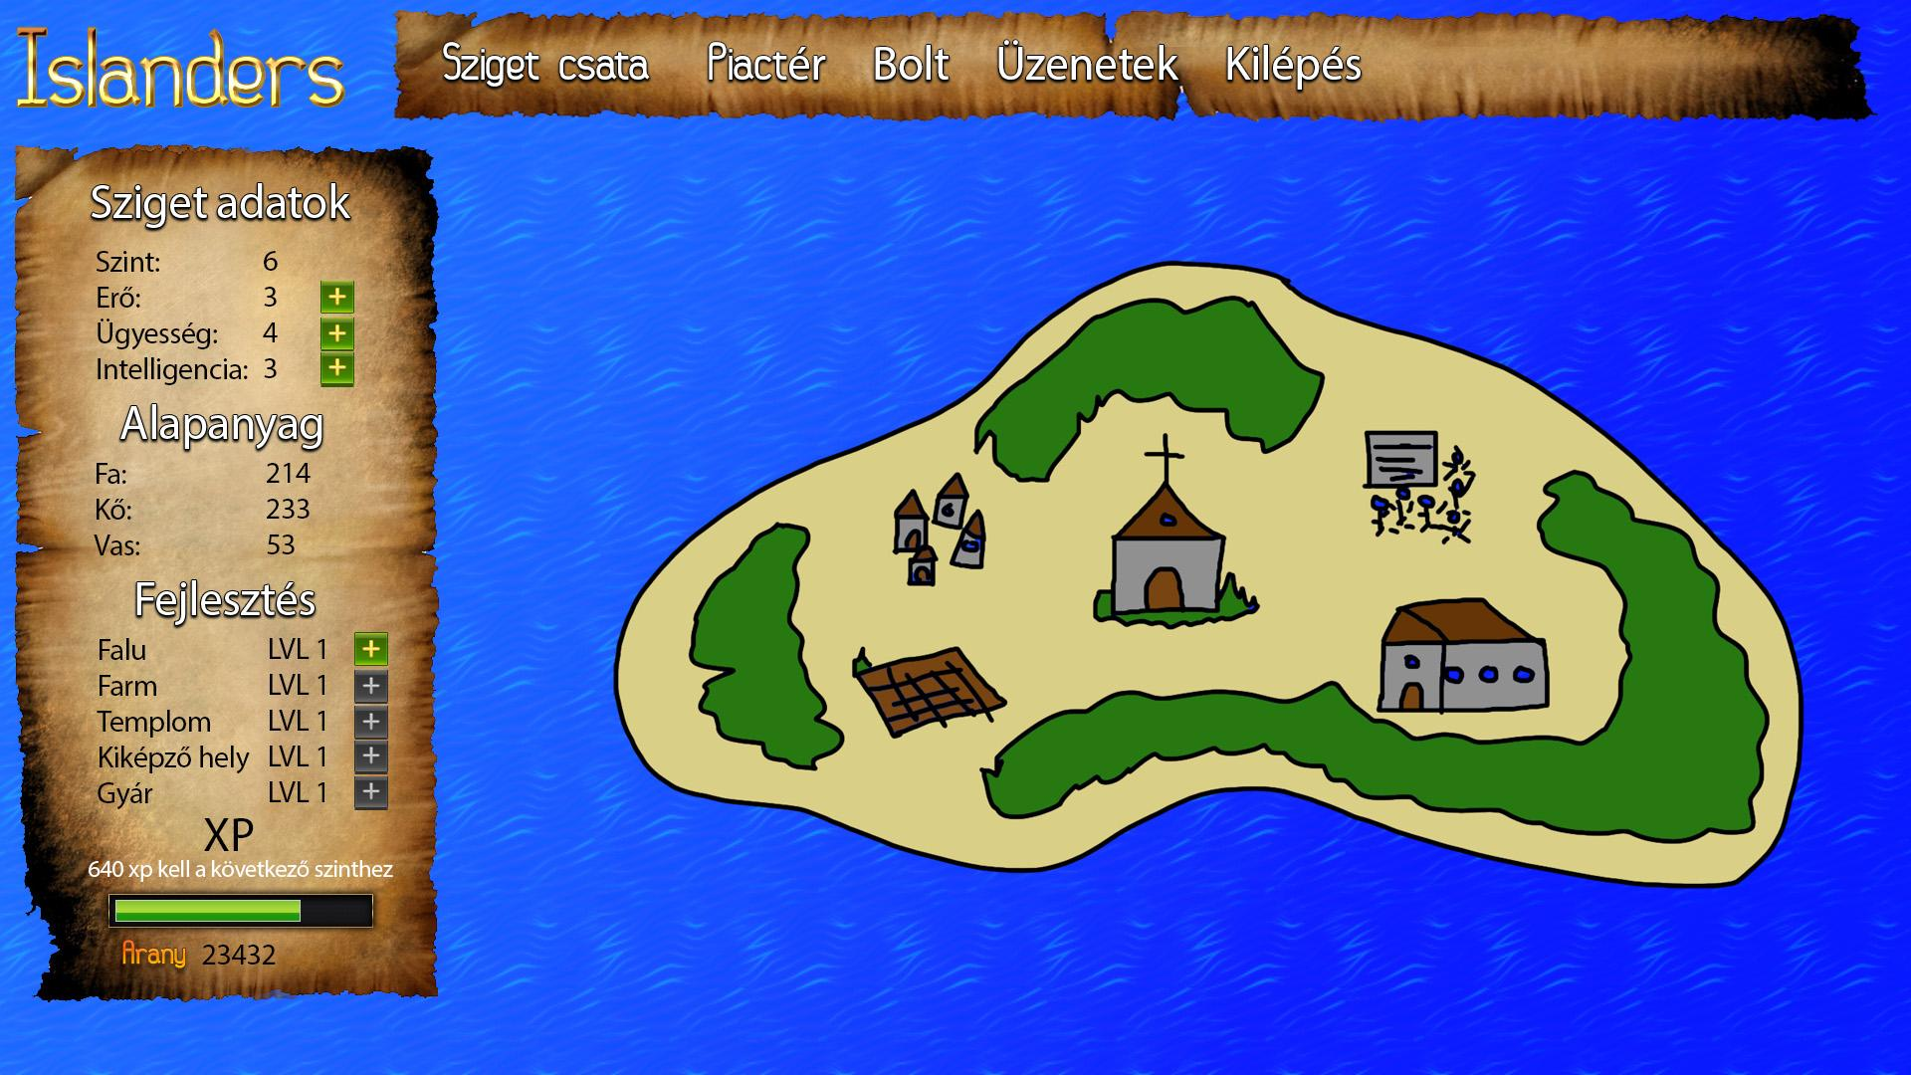
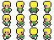
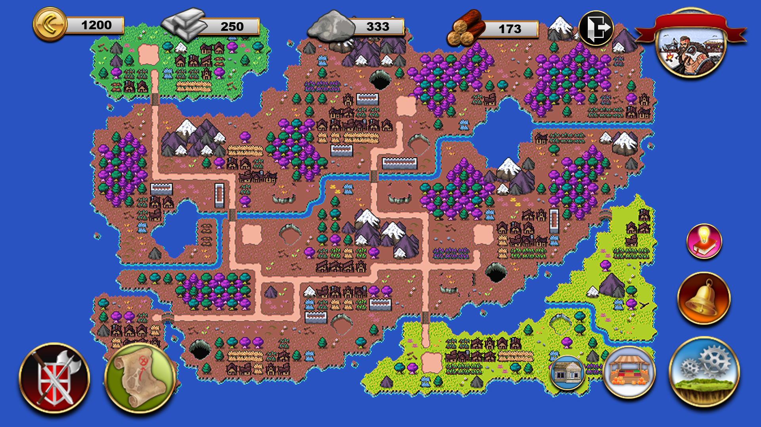
Balázs Frontend
UI / UX
Regisztráció
Jelszó emlékeztető
Belépés
Piac
Értesítések
Zene / hangok

Slide 18
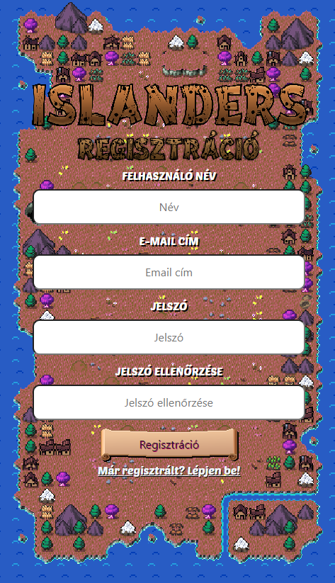
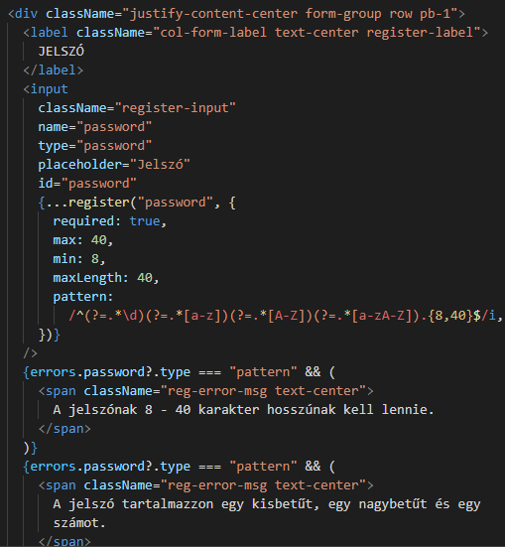
Balázs Frontend
Regisztráció
React-hook-form
Hibakezelés

Slide 19
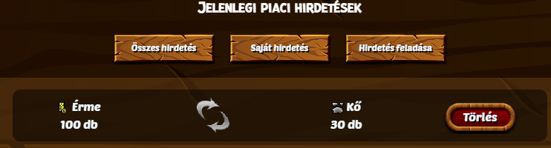
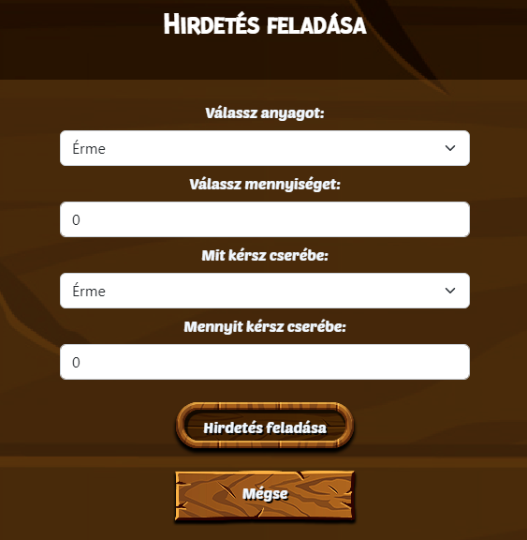
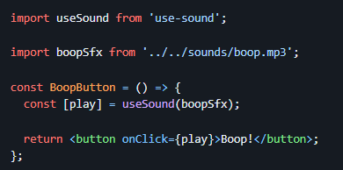
Balázs Frontend
Piac
Hirdetések megjelenítése
Saját hirdetések kezelése
Hirdetés feladása
Zene / hangok
Hang lejátszás
Zene lejátszás

Slide 20


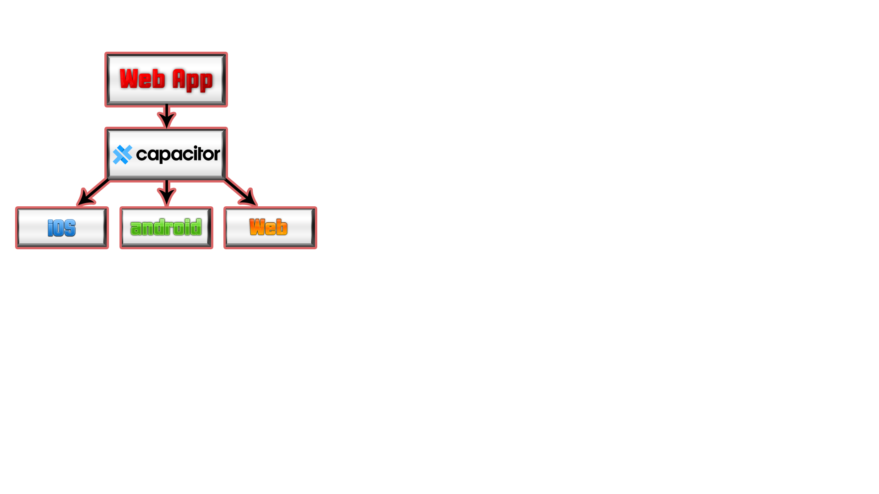


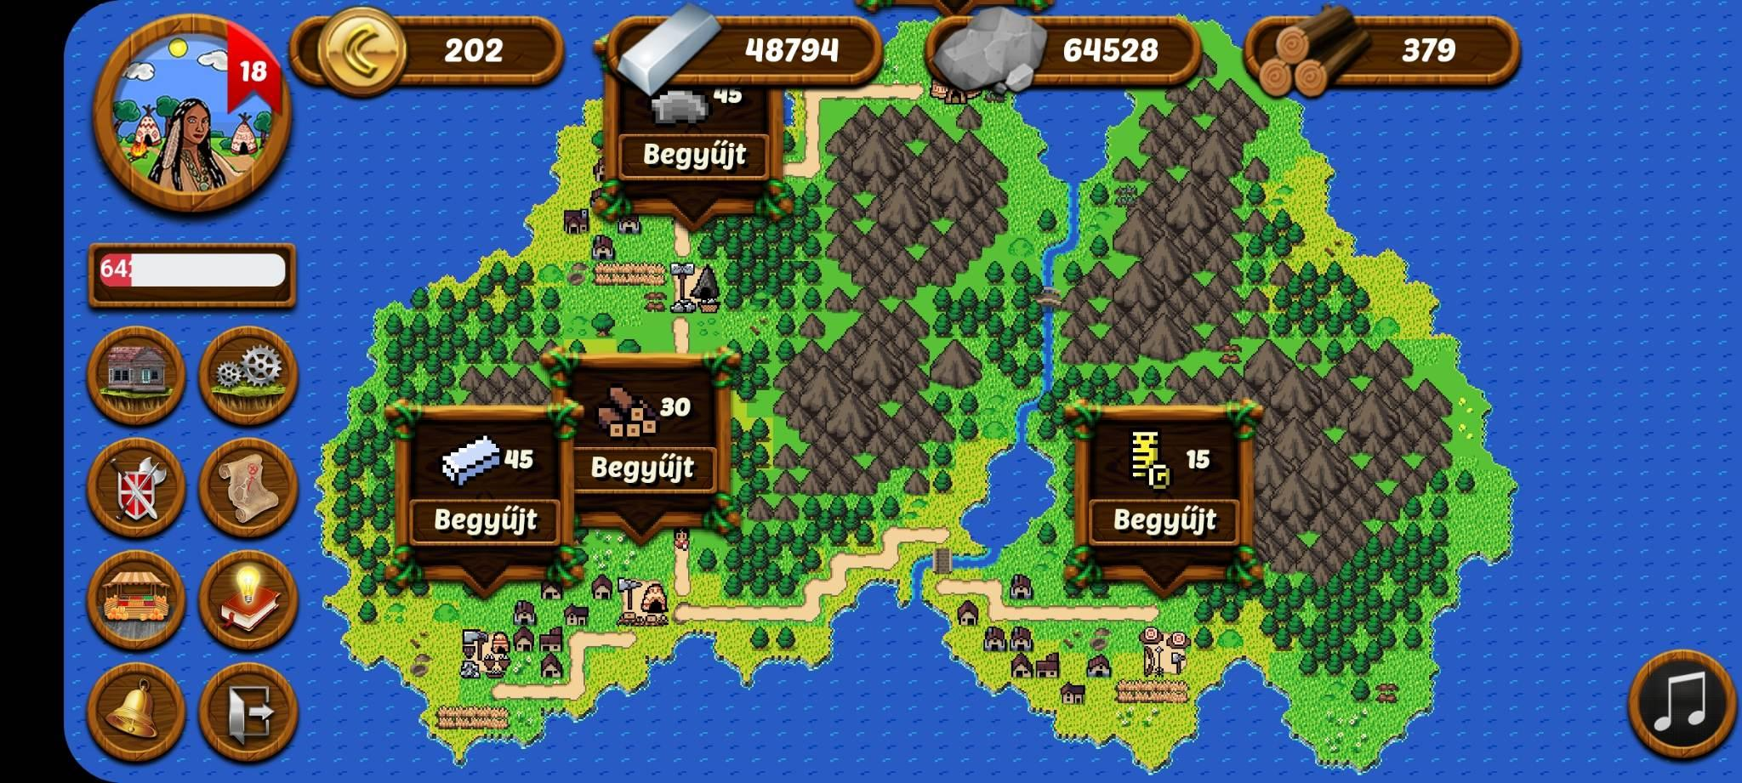
Mobil App
Capacitor
Android studio
Reszponzív dizájn

Slide 21

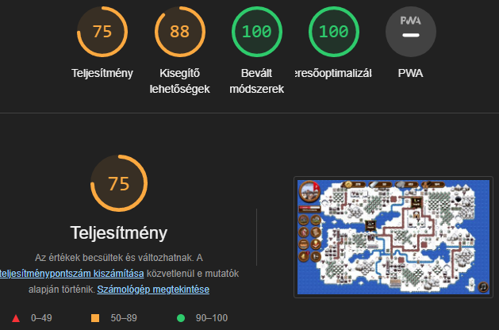
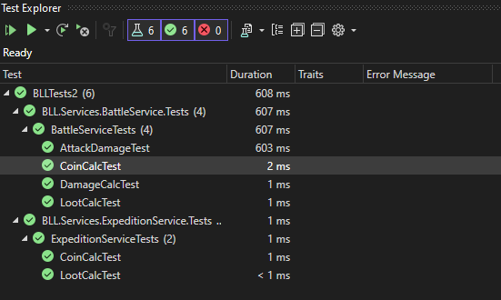
Tesztelés
Csata és expedíció függvényei
Frontend tesztelése
Frontend teszt (Lighthouse)

Slide 22
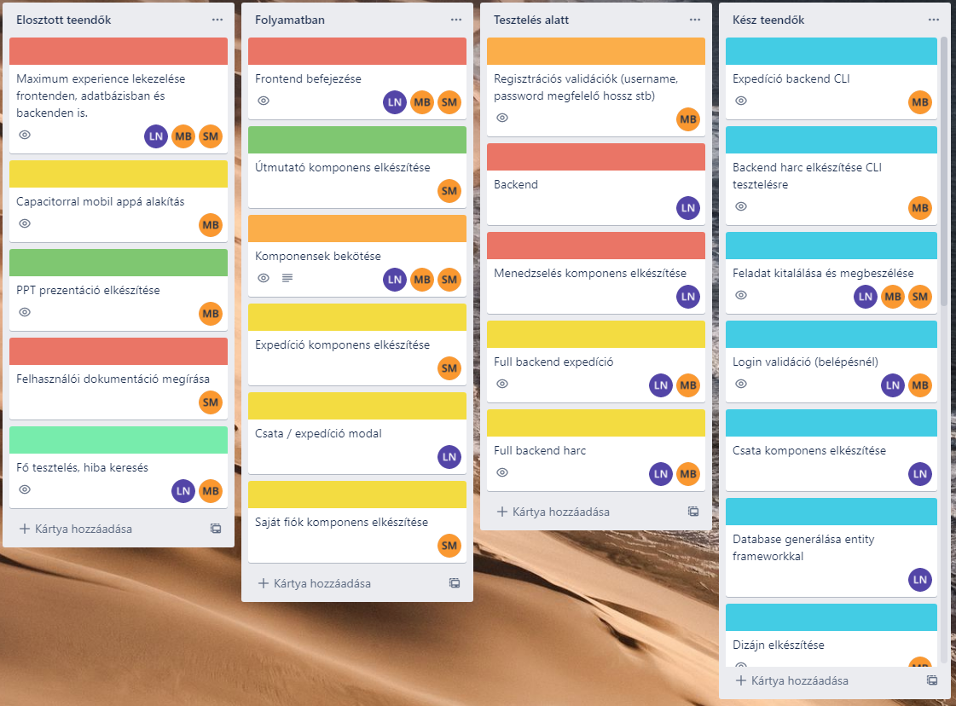
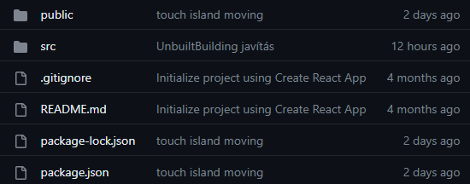
Csapatmunka
Github (2 repository)
Trello
Discord
Messenger
Google Drive

Slide 23



Publikáció
SharkASP.net
Firebase
Google Drive

Slide 24
Jövőbeli fejlesztési lehetőségek
Mikrotranzakciók
Csata / expedíció gyorsítás
Profilkép változtatás
Rendes mobil app készítése
React native-ra váltás
Külön mobilapp kotlin / java nyelvre átírás
Új feature-k bevezetése
Több épület lerakása
Saját sziget építése alapanyaggal
Összefogás más szigetekkel (Guildek) és egymás szigeteinek látogatása
Hosszú expedíciók (Pl. barlangon haladva 4 kis ellenfél és egy fő boss)

Slide 25
Köszönjük a figyelmet!

